Slide 1
আজকের ক্লাসে সবাইকে
স্বাগতম

Slide 2
পরিচিতি
সুরজীৎ কুমার নন্দী
সহকারি শিক্ষক
খালিয়া রাজা রাম ইনস্টিটিউশন
মোবাইলঃ ০1৭৩৩১৫৯৫৩৯
E-mail: surajitnandi1983s@gmail.com
বিষয়ঃ তথ্য ও যোগাযোগ প্রযুক্তি
শ্রেণিঃ অষ্টম
অধ্যায়ঃ পঞ্চম

Slide 3
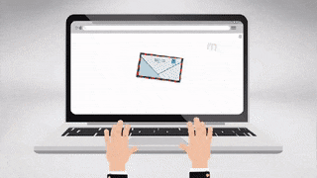
ই-মেইল পাঠানো হচ্ছে।
ই-মেইল গ্রহন করছে।

Slide 4
শিখনফল
এই পাঠ শেষে শিক্ষার্থীরা….
ইমেল কী বলতে পারবে?
ই-মেইল একাউন্ট খুলতে পারবে।
ই-মেইল পাঠাতে পারবে।

Slide 5
AvR‡Ki cvVt ই-মেইল

Slide 6
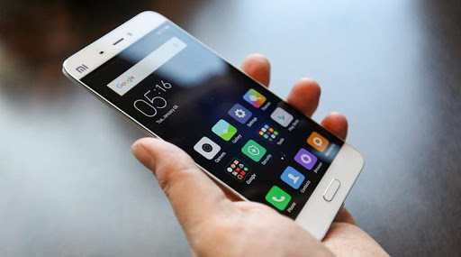
ছবি দেখে চিন্তা করে বল।
কম্পিউটার,স্মার্ট ফোন অথবা আইসিটি যন্ত্র।

Slide 7
ছবি দেখে চিন্তা করে বল।
ই-মেইল
পাঠানো
ইলেকট্রনিক মেইল কে ই-মেইল বলে।

Slide 8
ইমেইল কাকে বলে?

Slide 9
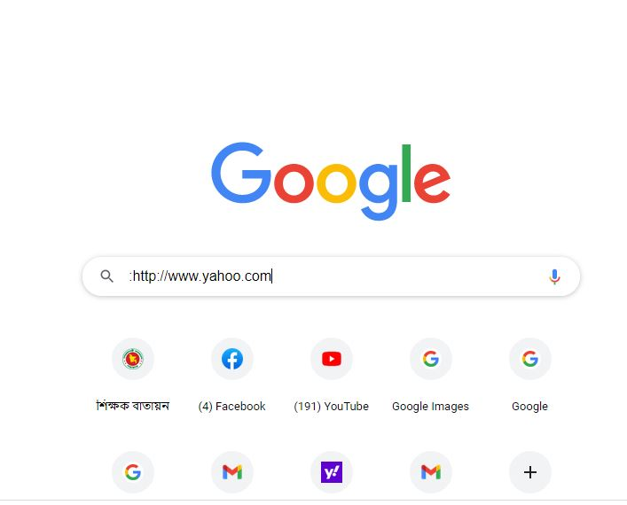
জনপ্রিয় সাইট ইয়াহুতে ই-মেইল খোলার জন্য যা যা করতে হবে।
০১। ইয়াহুর ওয়েব ঠিকানায় যাও: http//www.yahoo.com

Slide 10
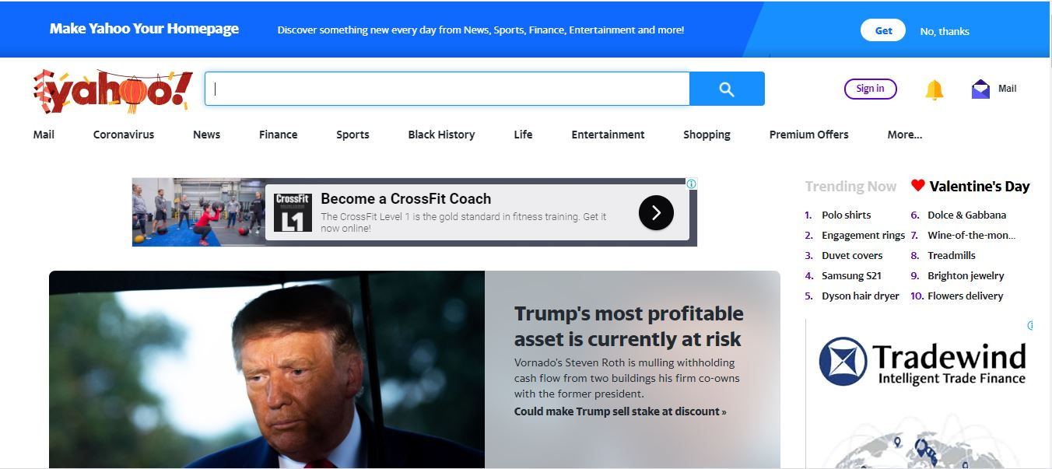
জনপ্রিয় সাইট ইয়াহুতে ই-মেইল খোলার জন্য যা যা করতে হবে।
২। “Mail” লেখার উপর ক্লিক কর।

Slide 11
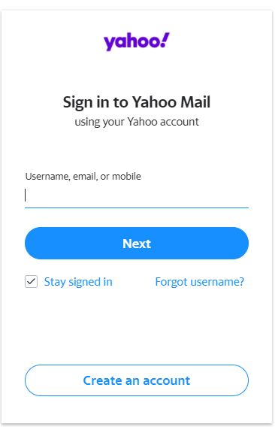
জনপ্রিয় সাইট ইয়াহুতে ই-মেইল খোলার জন্য যা যা করতে হবে।
০3। নিচের দিকে যেখানে “Creat Account”লেখা সেখানে ক্লিক কর।

Slide 12
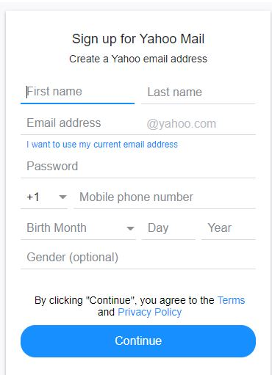
জনপ্রিয় সাইট ইয়াহুতে ই-মেইল খোলার জন্য যা যা করতে হবে।
“create Account”-এ ক্লিক করলে ফরমটি আসবে

Slide 13
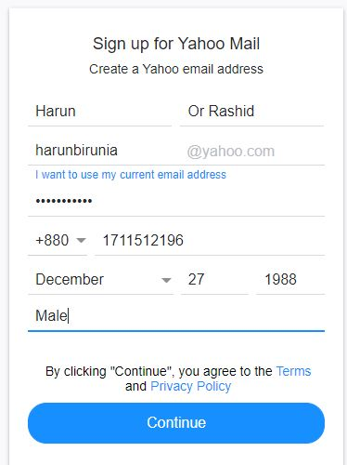
জনপ্রিয় সাইট ইয়াহুতে ই-মেইল খোলার জন্য যা যা করতে হবে।
০৪। ফরমটি পূরণ কর। এটির সকল তথ্য ইংরেজিতে দিতে হবে।
এখন Compose লেখা জায়গায় মাউস ক্লিক করে একটু অপেক্ষা কর।

Slide 14
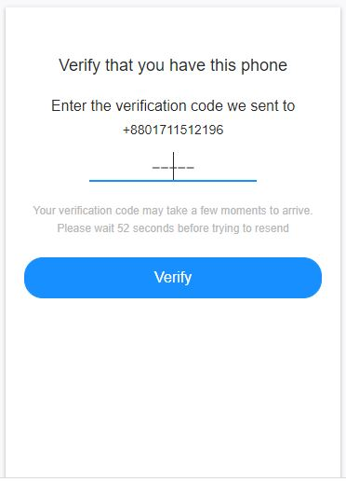
জনপ্রিয় সাইট ইয়াহুতে ই-মেইল খোলার জন্য যা যা করতে হবে।
তোমার মোবাইলে যে verify কোড যাবে তা এই ঘরে বসাতে হবে।

Slide 15
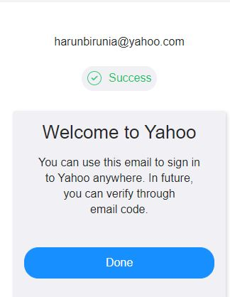
জনপ্রিয় সাইট ইয়াহুতে ই-মেইল খোলার জন্য যা যা করতে হবে।
Success লেখা আসলে বুঝতে হবে তোমার একাউন্ট সম্পন্ন হয়ে গেছে অতপর নিচে Done এর উপর ক্লিক করতে হবে।

Slide 16
সময়: ০৭ মিনিট
ইমেল একাউন্ট খোলার নিয়ম লিখ।

Slide 17
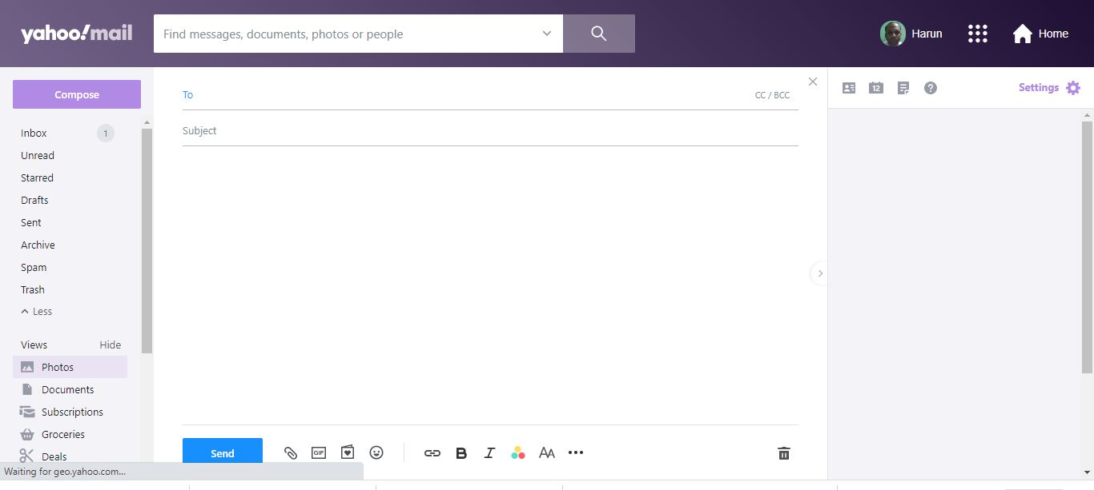
ই-মেইল পাঠানোর জন্য যা যা করতে হবে।
Compose লেখার উপর ক্লিক কর।
এখন To -এর পাশে ই-মেইল ঠিকানা ও Subject -এ কিছু লিখ। নিচের সাদা জায়গায় চিঠিটি লিখ।
লেখা শেষ হলে Send -এ ক্লিক কর।

Slide 18
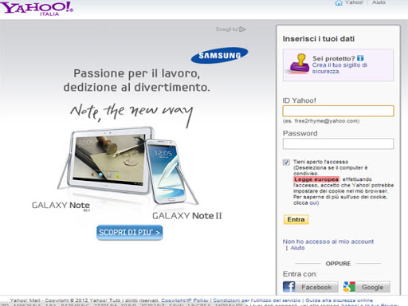
আগত ই-মেইল দেখার পদ্ধতি।
Sign in
তোমার ID Yahoo এবং password ব্যবহার করে Sign In কর।

Slide 19
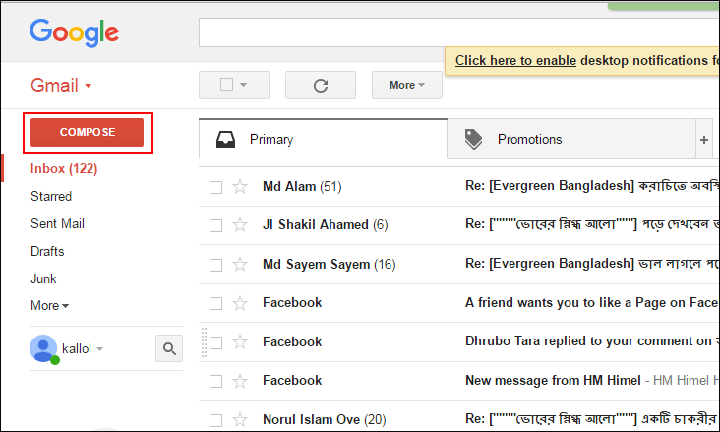
Inbox-এ ক্লিক করে আগত মেইল গুলো দেখ।

Slide 20
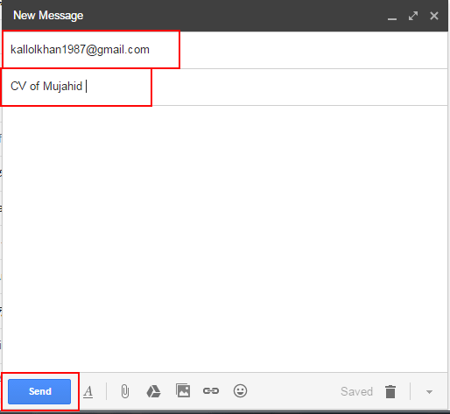
ই-মেইলে ফাইল পাঠানোর প্রক্রিয়া।
ফাইল পাঠাতে Attach a File-ক্লিক কর।

Slide 21
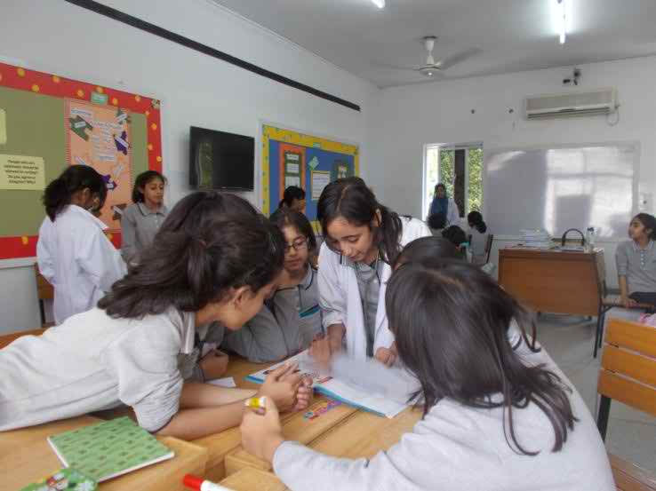
সময়: ৮ মিনিট
দলনেতার নাম ও ঠিকানা ব্যবহার করে একদল অপর দলের কাছে ই-মেইল পাঠাও?

Slide 22
মূল্যায়ন
০১। ই-মেইল কথাটির মানে কি?
০২। ই-মেইলে ফাইল সংযোগ করতে কোথায় ক্লিক করতে হয়?
০৩। আগত মেইল কোথায় ক্লিক করে দেখা যায়?
উত্তরঃ ০১। ইলেক্ট্রনিক মেইল বা ইলেক্ট্রনিক চিঠি
০২। Attach a File
৩। Inbox

Slide 23
বাড়ির কাজ
নতুন একটি ই-মেইল একাউন্ট বাড়ি থেকে খুলে নিয়ে আসবে।

Slide 24
ধ
ন্য
বা
দ

